Slide 1
나만의 워드클라우드
2016948073 이대윤

Slide 2
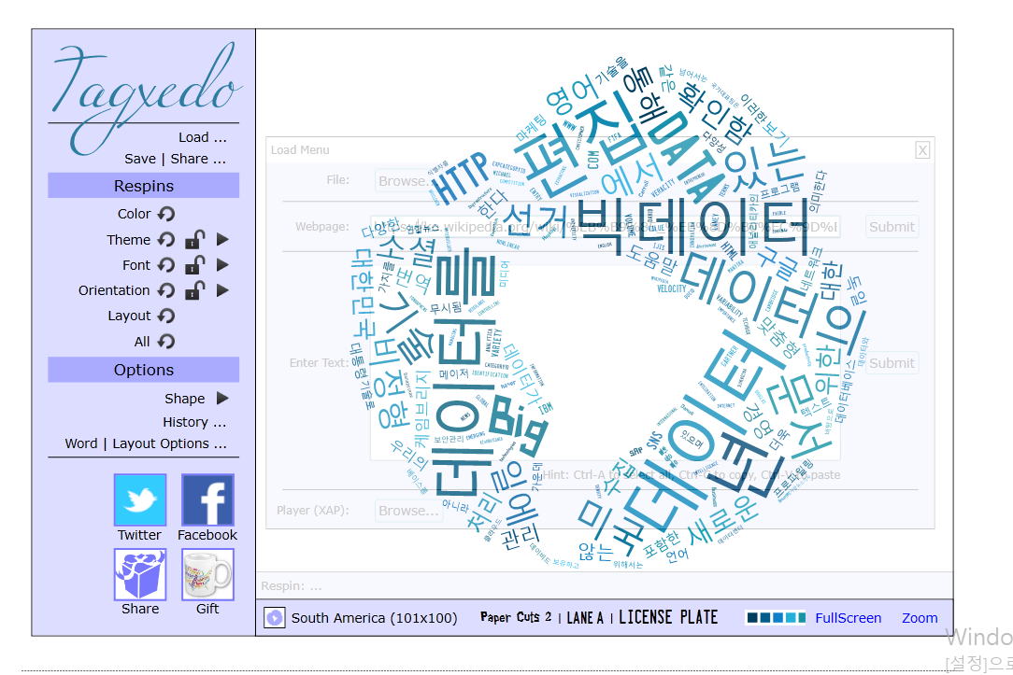
저는 http://www.tagxedo.com/app.html 에 들어가서
Load 부분에
https://ko.wikipedia.org/wiki/%EB%B9%85_%EB%8D%B0%EC%9D%B4%ED%84%B0
링크를 넣어서 빅데이터 에 관련된 필요한 문구들을 불러왔습니다.

Slide 3
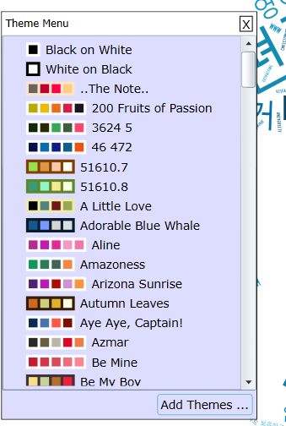
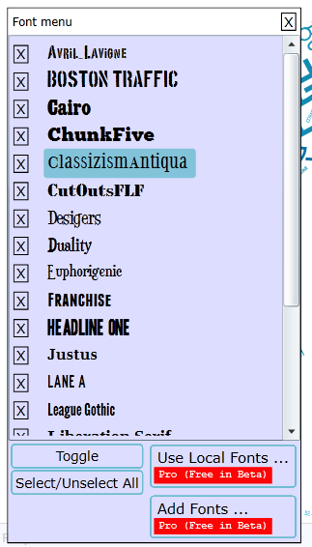
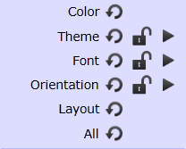
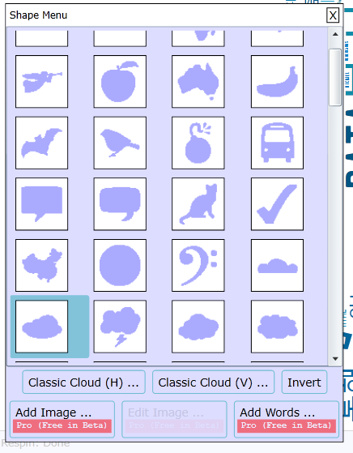
간편하게 수정할 수 있는 버튼 메뉴들을 사용하여 Theme 과 Font를 자유롭게 바꿀 수 있습니다.
또한 모양도 바꿀 수 있어서 시각화에 도움을 줍니다.

Slide 4
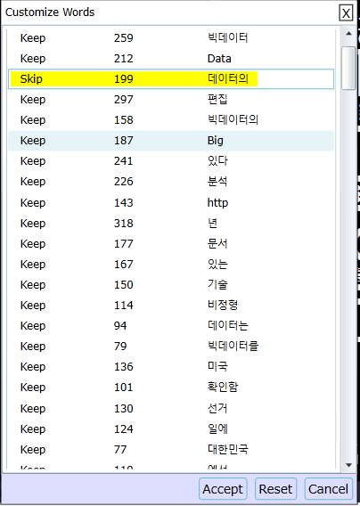
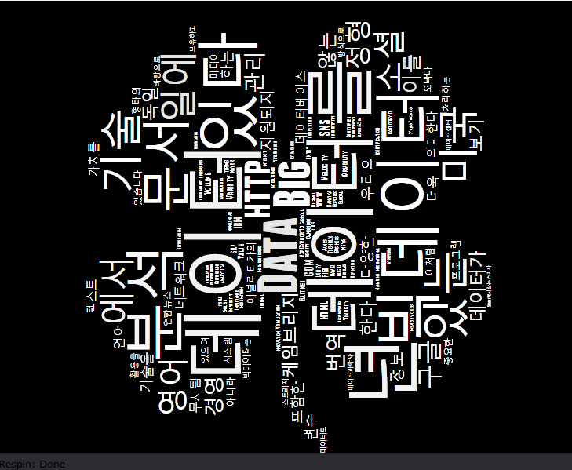
제가 정말 좋다고 생각한 기능이 이 Customize Words 였는데요,
여기서는 어떤 단어가 몇 번이나 출현했는지 나타내어 주며 필요 없는 단어는 skip으로 바꿔주어 시각화 화면에서 없애줄 수 있다는 장점이 있었습니다!

Slide 5
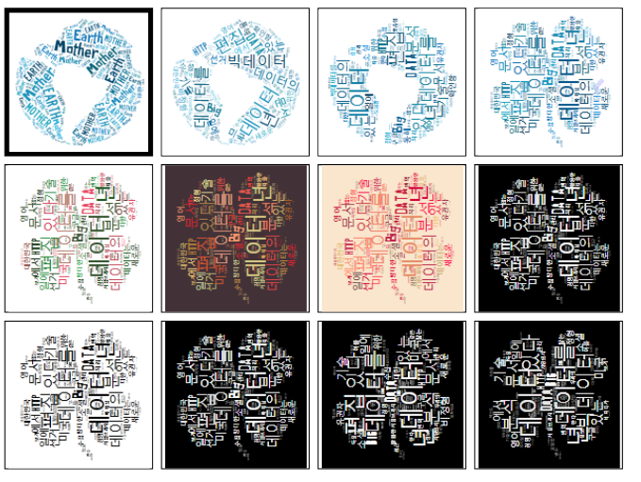
위 그림과 같이 지금까지 만들어본 것을 history버튼을 통해
한번 더 확인할 수 있어서 단계별로 표시할 때 굉장히 보기 편하다는 장점이 있었습니다.

Slide 6

감사합니다!!

